Slide 1
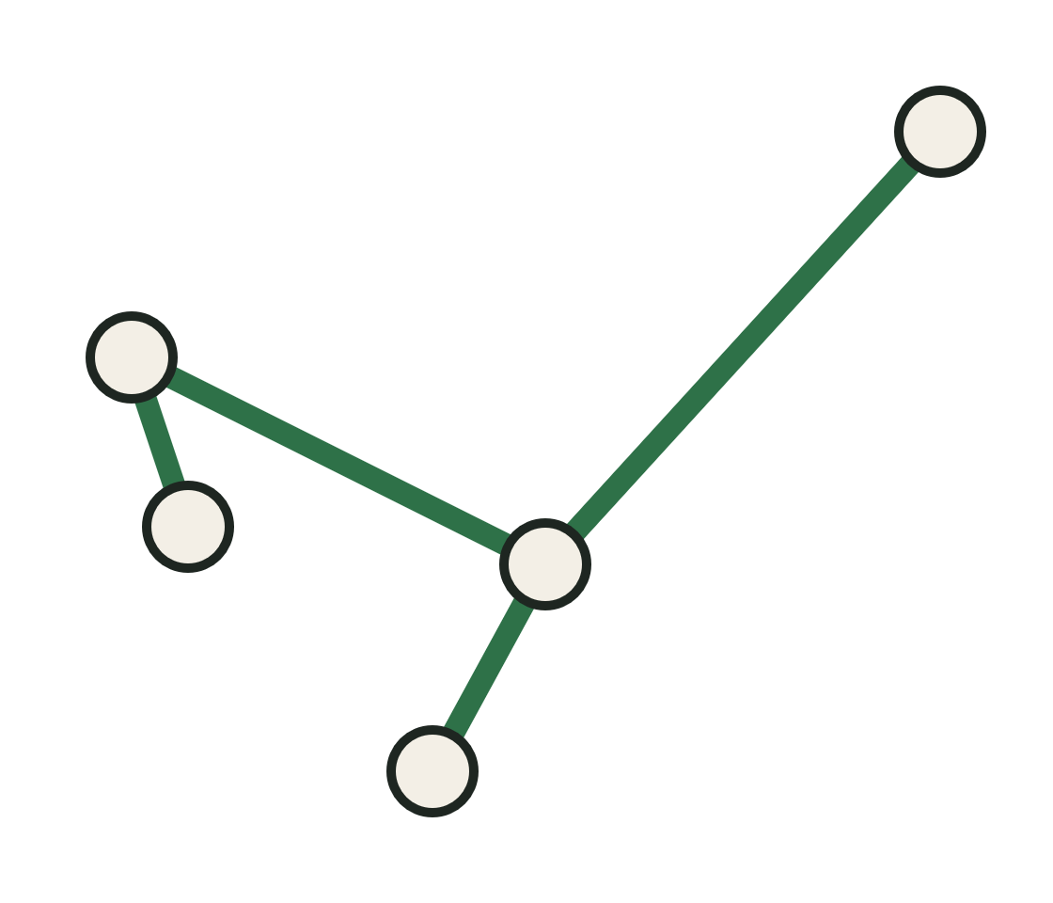
Árvore geradora mínima nos ecopontos de Goiânia
Giovanna · bloco 1
Estrutura de Dados II · Seminário de Grafos
Grupo 1 · Tema 4 · Algoritmo de Kruskal
Gilvan Pedro de Castro Melo Campos · Giovanna Alice Ferreira da Costa · Guilherme Scarcela Bueno · João Paulo Marques Ferreira · João Pedro Martini Denani · Pedro da Mata Santos · Sidney Emanuel Barbosa de Oliveira
Prof. Luciano Lima · SENAI FATESG · 19/11/2026
Notes:
GIOVANNA. Apresentar o grupo e o tema: árvore geradora mínima com o algoritmo de Kruskal. Dizer que o case real é a rede de ecopontos da Comurg, em Goiânia.

Slide 2
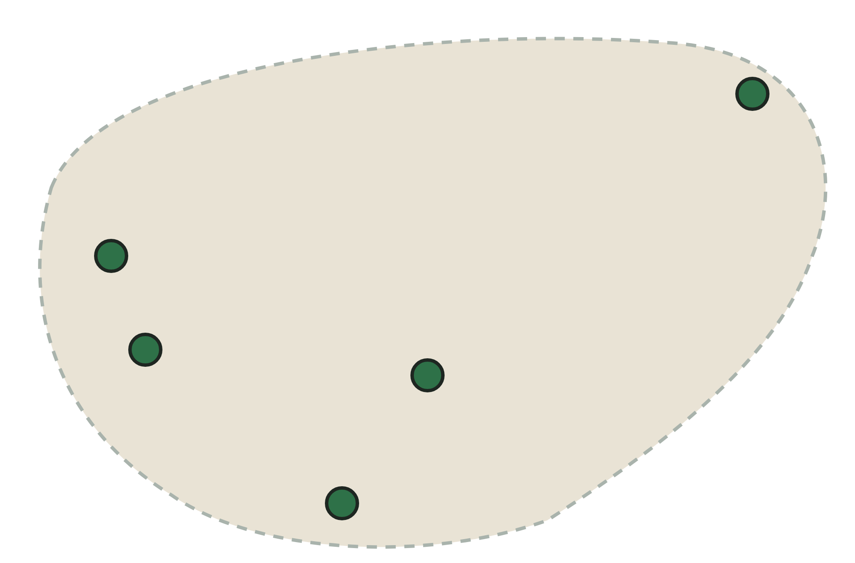
Goiânia tem 5 ecopontos
Giovanna · bloco 1
Guanabara
Operados pela Comurg
São José
Descarte gratuito de entulho, móveis, pneus, poda e recicláveis
são os nossos 5 pontos do grafo
Faiçalville
Parque Eldorado Oeste
Campos Dourados
esquema, fora de escala
Notes:
GIOVANNA. Goiânia tem cinco ecopontos permanentes, operados pela Comurg em parceria com a Amma: Guanabara, Faiçalville, São José, Campos Dourados e Parque Eldorado Oeste. Neles a população descarta de graça entulho, móveis, pneus, restos de poda e recicláveis. Mostrar no desenho que o Guanabara fica sozinho no nordeste e os outros quatro ficam no oeste e sudoeste. Esses cinco lugares vão ser os pontos do nosso grafo.

Slide 3
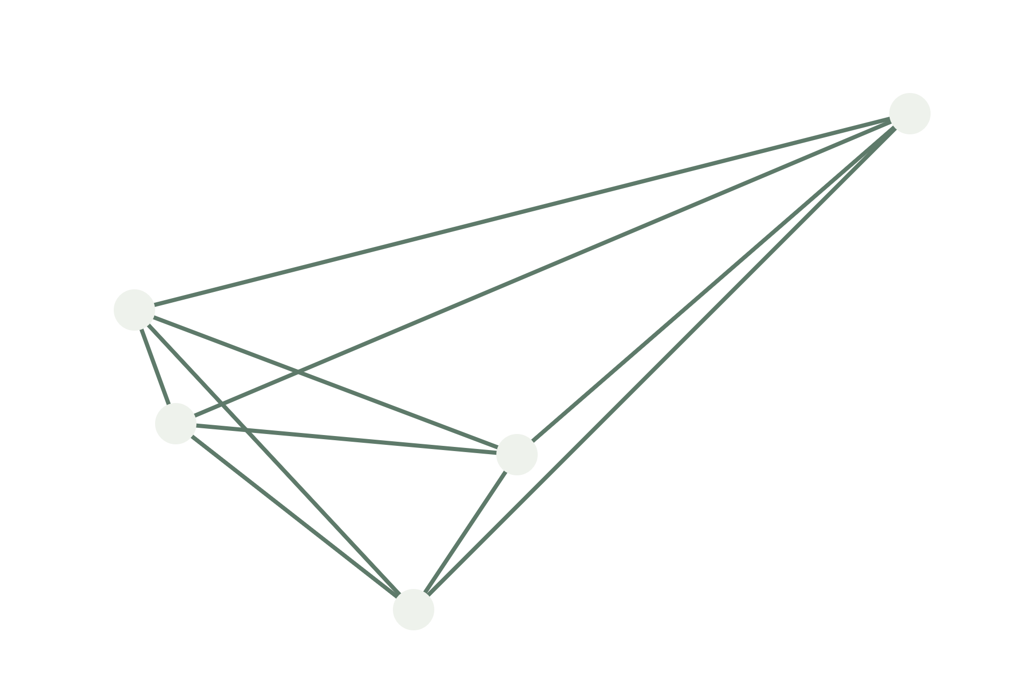
Giovanna · bloco 1
A pergunta do case
Quais ligações conectam todos os ecopontos com a menor soma de distâncias?
10 ligações possíveis. Quais ficam?
Notes:
GIOVANNA. Com 5 pontos existem 10 ligações possíveis, uma para cada dupla de ecopontos. A pergunta é: quais ligações usar para que todos os ecopontos fiquem conectados, gastando o mínimo de quilômetros? Não precisa ligar todo mundo com todo mundo.

Slide 4
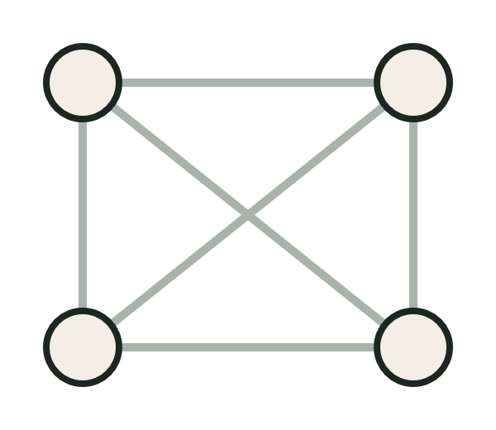
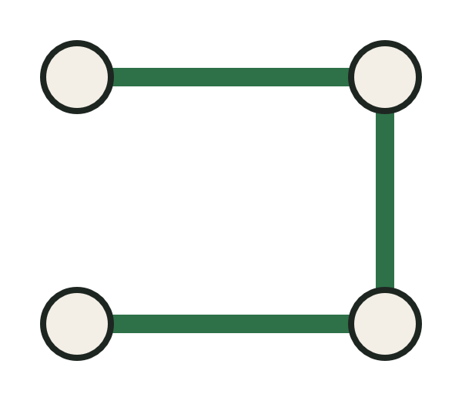
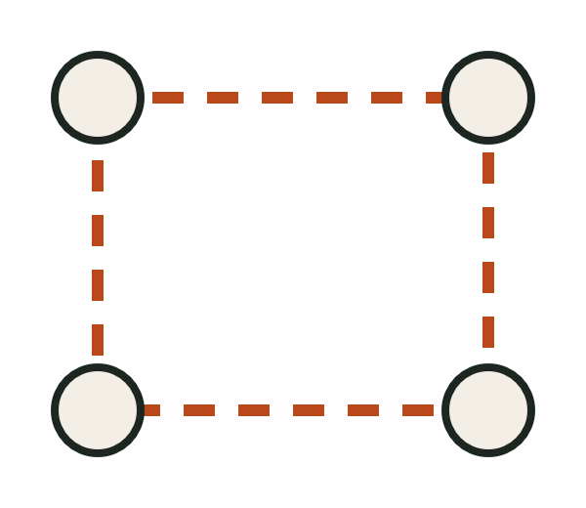
O que é árvore geradora mínima
Giovanna · bloco 1
Grafo
todas as ligações
Árvore
liga todos, sem ciclo
Ciclo
sobrou ligação, não é árvore
liga todos os pontos
sem ciclo
n − 1 ligações
menor soma dos pesos
Notes:
GIOVANNA. Um grafo tem pontos e ligações. Uma árvore geradora usa só algumas ligações: o suficiente para ligar todos os pontos, sem formar ciclo. Com n pontos, ela sempre tem n − 1 ligações (4 pontos, 3 ligações). Se aparecer um ciclo, é porque sobrou ligação. A árvore geradora MÍNIMA é a que tem a menor soma dos pesos. Frase-chave: não precisamos ligar todo mundo com todo mundo, só o suficiente para todos estarem conectados, gastando o mínimo. Passar para o Gilvan.

Slide 5
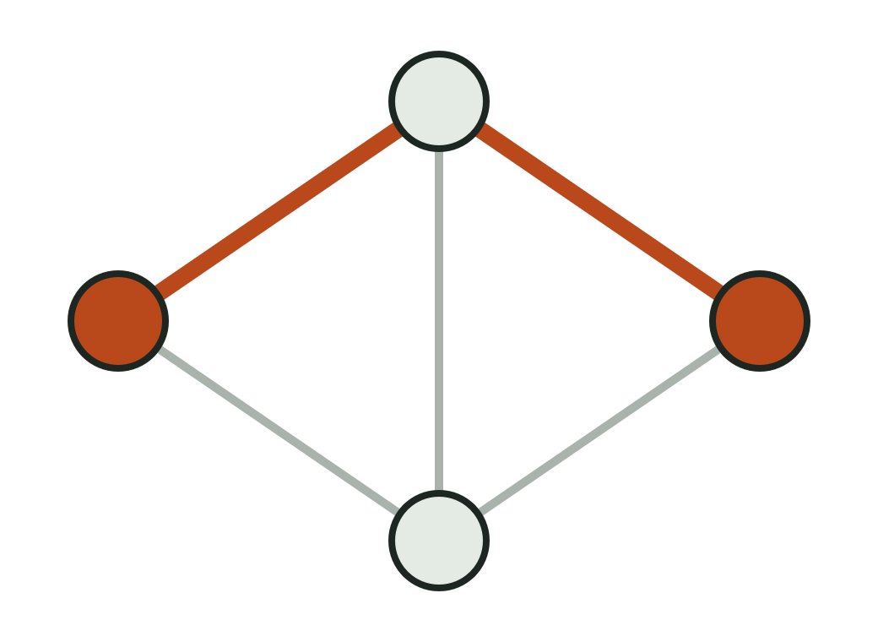
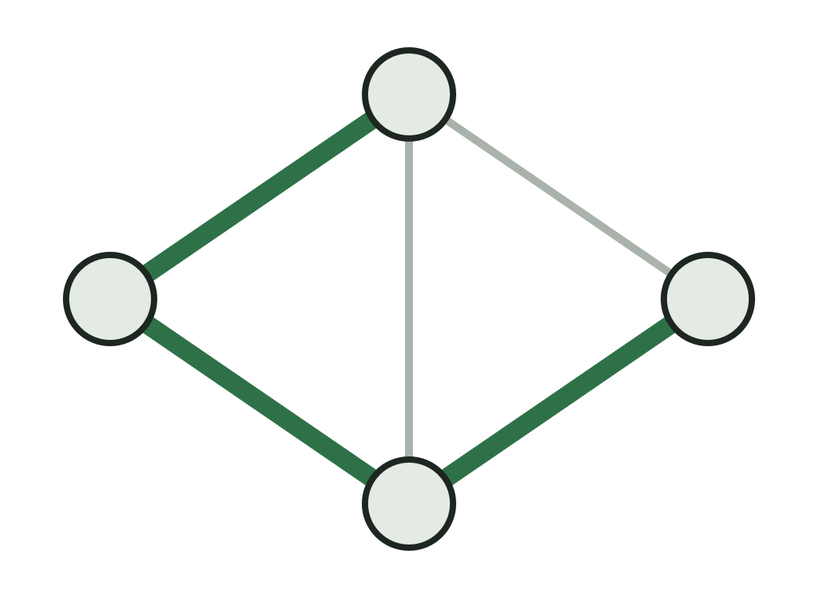
Caminho mínimo × AGM
Gilvan · bloco 2
Caminho mínimo
Árvore geradora mínima
A rota mais curta de um ponto até outro (Dijkstra)
A rede mais barata que liga todos os pontos
perguntas diferentes, respostas diferentes
Notes:
GILVAN. O Dijkstra, do outro grupo, responde: qual a rota mais rápida de um ponto até outro? A árvore geradora mínima responde outra coisa: qual a rede mais barata que deixa todos os pontos conectados? São perguntas diferentes e os resultados podem ser diferentes. A árvore não garante o menor caminho entre dois pontos específicos.

Slide 6
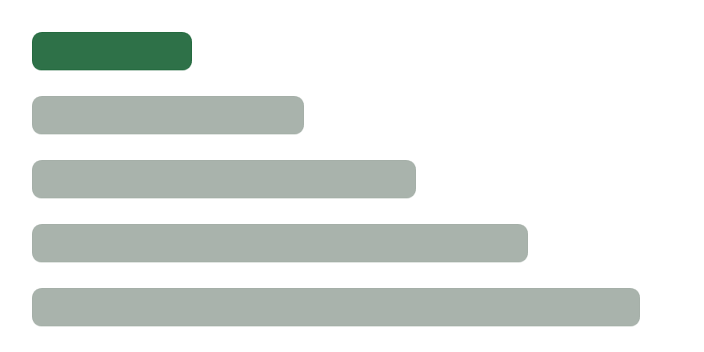
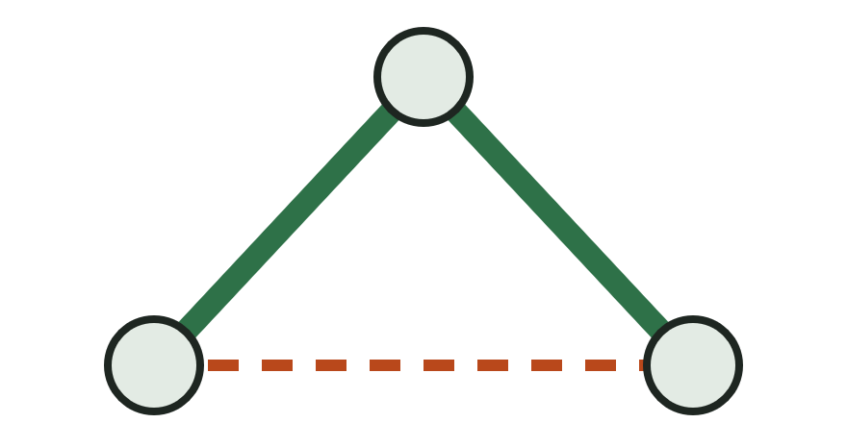
O Kruskal em 3 passos
Gilvan · bloco 2
1
2
3
n − 1
Ordena as ligações da menor para a maior
Pega a menor que não forma ciclo
Para quando tiver n − 1 ligações
no nosso programa a tela testa todas, só para visualizar
guloso: sempre a mais barata, sem voltar atrás
Notes:
GILVAN (~2 min). O Kruskal tem 3 passos. Um: ordena todas as ligações da menor para a maior. Dois: pega uma por vez, em ordem, e só aceita se ela não fechar um loop; se fechar, descarta. Três: para quando tiver n − 1 ligações, porque aí todo mundo já está conectado, e qualquer ligação a mais fecharia loop. Ele é guloso: sempre pega a mais barata naquele momento e nunca volta atrás. Atenção: no nosso programa, a tela continua testando as ligações depois de n − 1 e mostra todas como descartadas. Fizemos isso só para ficar visual, para vocês verem que todas fechariam loop. O algoritmo correto para em n − 1.

Slide 7
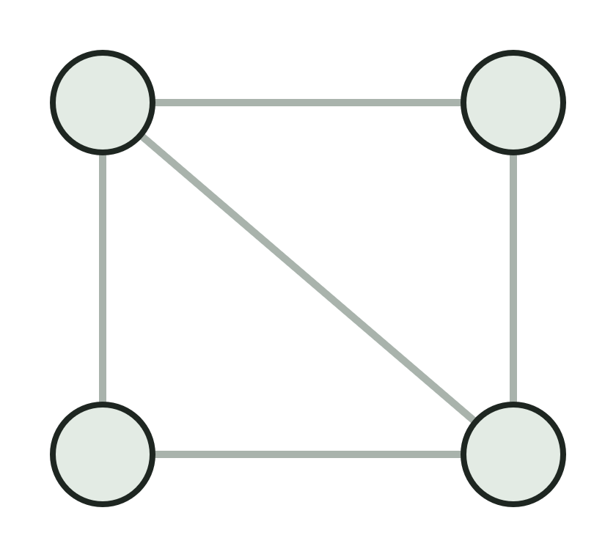
Como o programa enxerga
Gilvan · bloco 2
O programa não vê o desenho. Cada ponto ganha um índice e um número de grupo.
ponto | W | X | Y | Z
índice | 0 | 1 | 2 | 3
grupo | 0 | 1 | 2 | 3
W
3
X
5
6
2
Z
4
Y
no começo, cada um sozinho no seu grupo
Notes:
GILVAN. Na mão a gente olha o desenho e vê o loop. O computador não enxerga desenho, então guarda números. Uso um grafo pequeno, W, X, Y e Z, só para mostrar a ideia. Cada ponto ganha um índice, que é a posição dele num vetor: W é 0, X é 1, Y é 2, Z é 3. Cada posição desse vetor guarda o número do grupo do ponto. No começo, cada ponto está sozinho no seu próprio grupo. As ligações, em ordem, são X–Y 2, W–X 3, Y–Z 4, W–Z 5 e W–Y 6.

Slide 8
O vetor de grupos mudando
Gilvan · bloco 2
W
X
Y
Z
0
1
2
3
Mesmo número = mesmo grupo
início
0
1
1
3
Ligar dois do mesmo grupo = ciclo, descarta
X–Y aceita
Grupos diferentes = aceita e junta
0
0
0
3
isso é a união-busca: busca o grupo, une os grupos
W–X aceita
0
0
0
0
Y–Z aceita
Notes:
GILVAN. Refazendo o exemplo com o vetor. Quando junta dois grupos, todo mundo do grupo de um passa para o número do outro. X–Y: o Y passa para o grupo 1. W–X: X e Y passam para o grupo 0. Y–Z: o Z passa para o grupo 0. Quando todos ficam com o mesmo número, a rede está conectada. Se aparecer uma ligação com as duas pontas no mesmo número, ela formaria ciclo e é descartada. Isso se chama união-busca: busca o grupo de cada ponta e une os grupos. O Sidney vai mostrar isso no código. Agora o João Paulo mostra no grafo A–F.

Slide 9
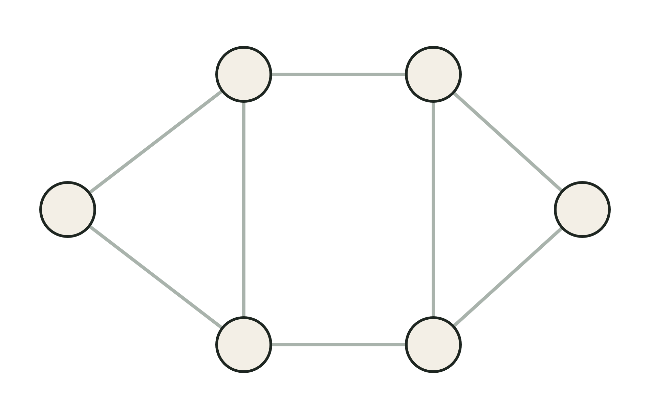
O grafo A–F
João Paulo · bloco 3
B
10
D
Grafo do professor
4
11
6 centros de distribuição (fictícios)
A
5
4
F
Peso = horas de transporte
Cada rota vale nos dois sentidos
2
8
o mesmo grafo dos 4 grupos
C
3
E
Notes:
JOÃO PAULO. Este é o grafo-exemplo que todos os grupos usam: seis centros de distribuição fictícios, A até F, com o tempo de transporte em horas. Como a árvore geradora mínima trabalha com grafo não dirigido, cada rota passa a valer nos dois sentidos, com o mesmo peso. São 6 pontos, então a árvore vai ter 5 ligações.

Slide 10
As 8 rotas em ordem
João Paulo · bloco 3
1º
2º
3º
4º
A–C
C–E
A–B
D–E
2 h
3 h
4 h
4 h
5º
6º
7º
8º
B–C
E–F
B–D
D–F
5 h
8 h
10 h
11 h
empate em 4 h: ordem alfabética, A–B antes de D–E
Notes:
JOÃO PAULO. Primeiro passo do Kruskal: ordenar as 8 rotas da menor para a maior. A–B e D–E empatam em 4 horas. Combinamos o desempate em ordem alfabética, A–B antes de D–E, e o código faz igual, para a saída do programa bater com a simulação.

Slide 11
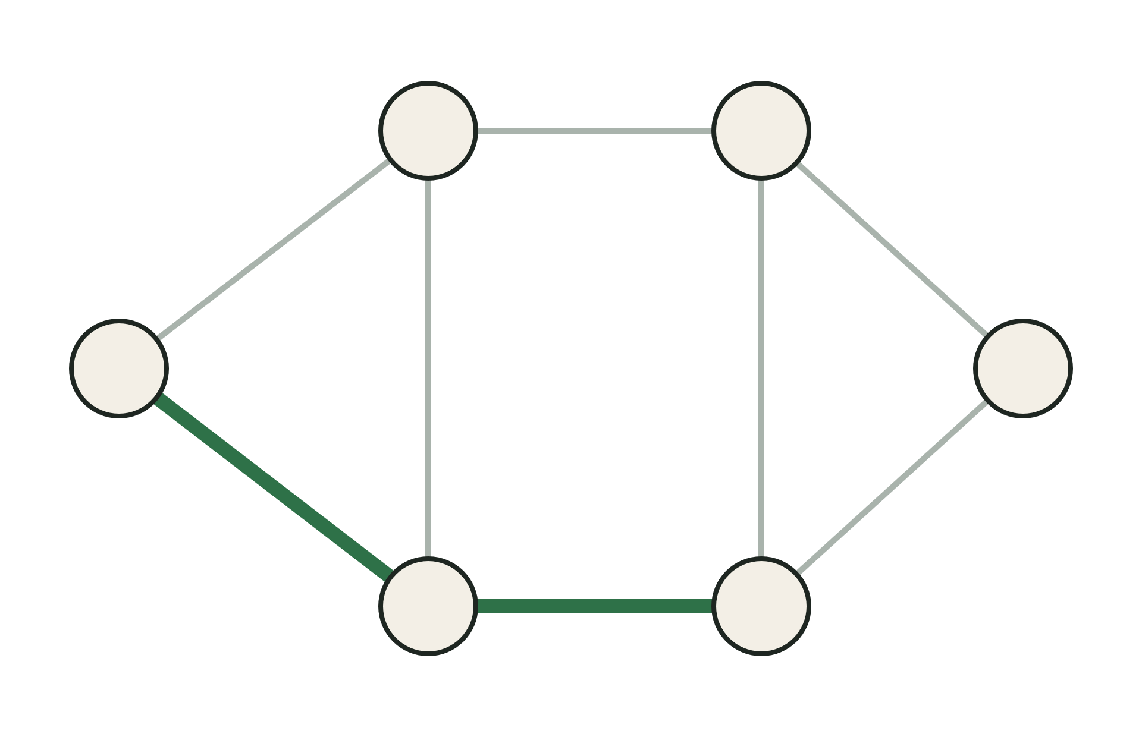
Primeiras escolhas
João Paulo · bloco 3
B
D
A–C (2 h) aceita
10
C–E (3 h) aceita
4
11
grupos
A
5
4
F
{A, C, E} {B} {D} {F}
2
8
custo acumulado
5 h
C
3
E
Notes:
JOÃO PAULO. A–C, 2 horas: A e C estão em grupos diferentes, aceita. Custo 2. C–E, 3 horas: grupos diferentes de novo, aceita. Agora A, C e E estão no mesmo grupo. Custo acumulado: 5 horas.

Slide 12
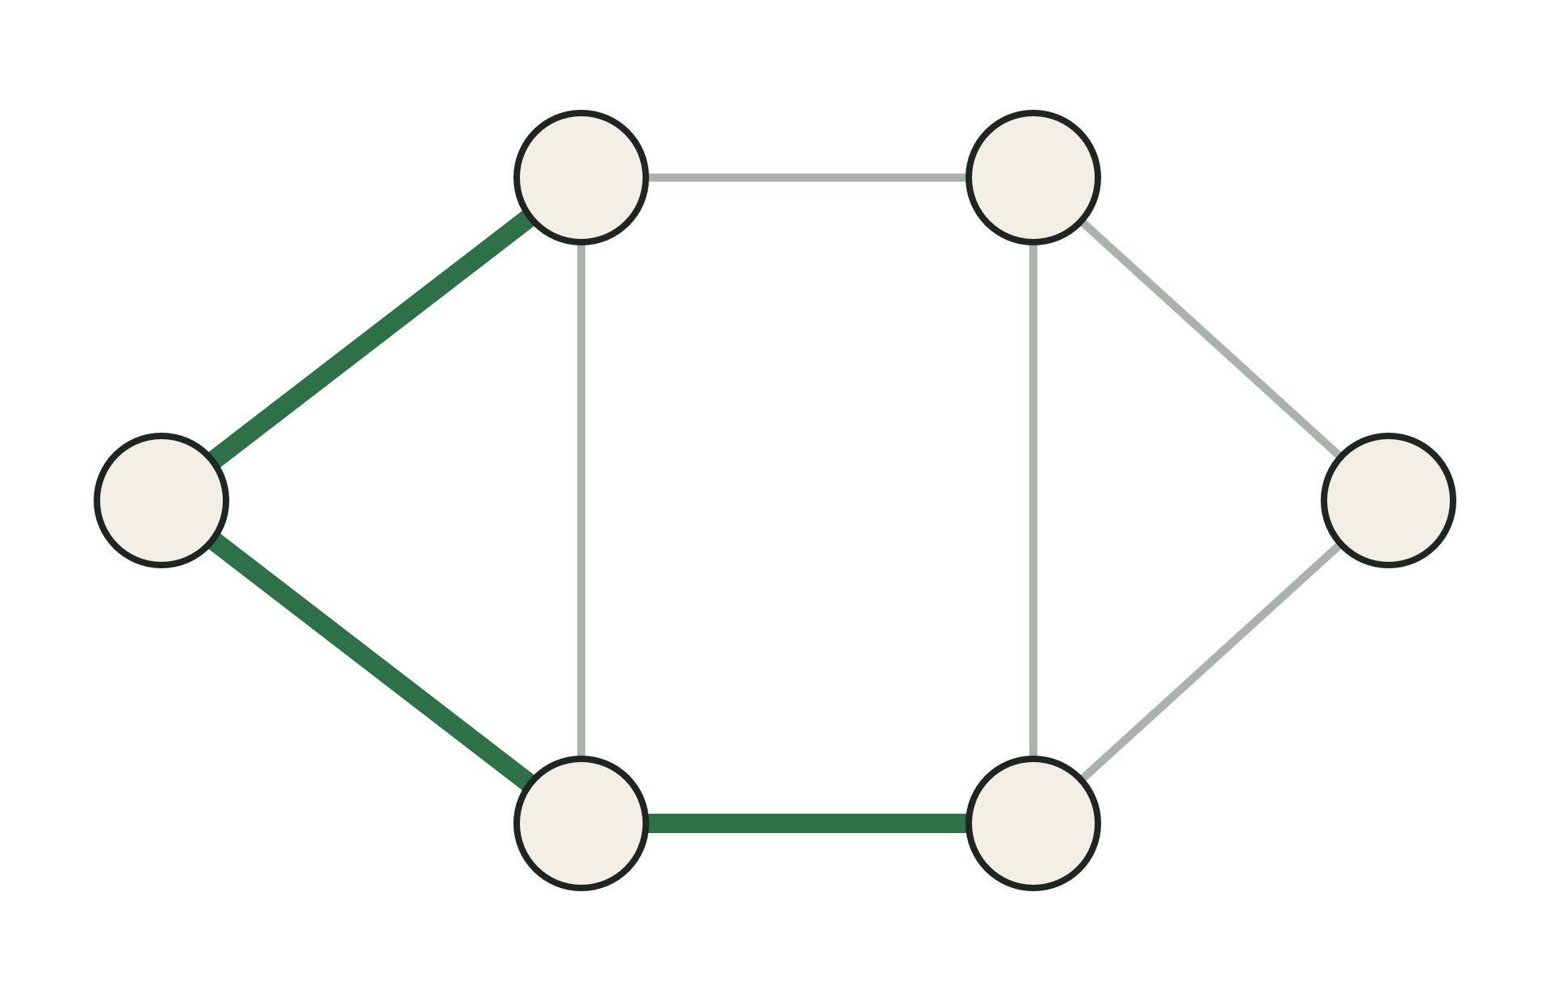
O empate em 4 h
João Paulo · bloco 3
A–B (4 h) aceita
B
10
D
vem antes de D–E pelo desempate
4
11
grupos
A
5
4
F
{A, B, C, E} {D} {F}
2
8
custo acumulado
9 h
C
3
E
Notes:
JOÃO PAULO. Agora vem o empate de 4 horas. Pelo desempate alfabético, A–B vem primeiro. B está sozinho no grupo dele e A está no grupo de C e E, então são grupos diferentes: aceita. Custo acumulado: 9 horas. Passar para o João Pedro.

Slide 13
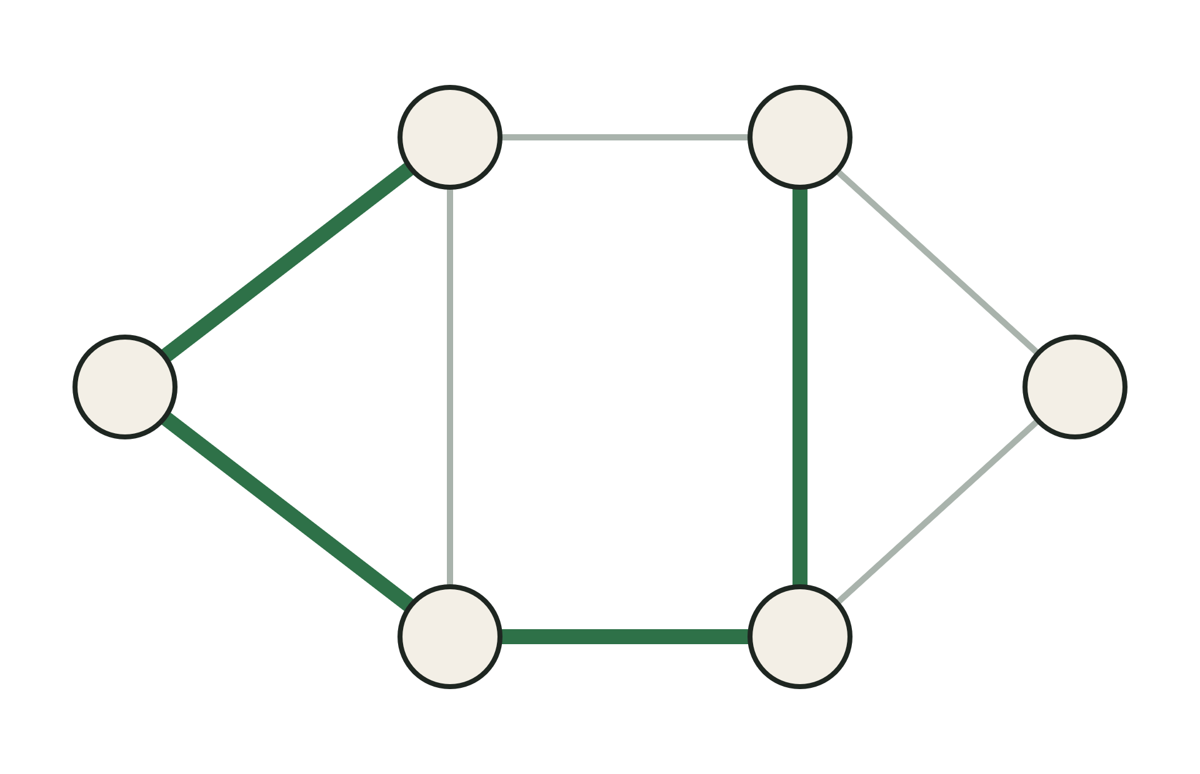
D entra na árvore
João Pedro · bloco 4
B
10
D
D–E (4 h) aceita
4
11
grupos
{A, B, C, D, E} {F}
A
5
4
F
custo acumulado
2
8
13 h
C
3
E
Notes:
JOÃO PEDRO. D–E, a outra rota de 4 horas: D estava sozinho, E está no grupo grande, grupos diferentes, aceita. Agora só falta o F. Custo acumulado: 13 horas.

Slide 14
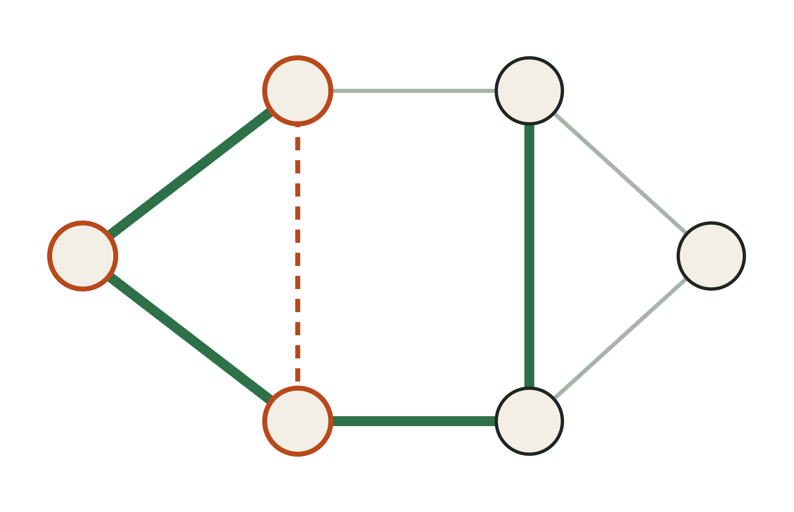
B–C fecharia um ciclo
João Pedro · bloco 4
B
10
D
B–C (5 h) descartada
4
11
B e C já estão no mesmo grupo
já existe o caminho B → A → C
A
5
4
F
custo acumulado
2
8
13 h
C
3
E
Notes:
JOÃO PEDRO. Este é o passo mais importante. B–C, 5 horas. B e C já estão no mesmo grupo, porque existe o caminho B, A, C. Se a gente aceitasse, fecharia o ciclo A–B–C. Então é descartada e o custo continua 13 horas.

Slide 15
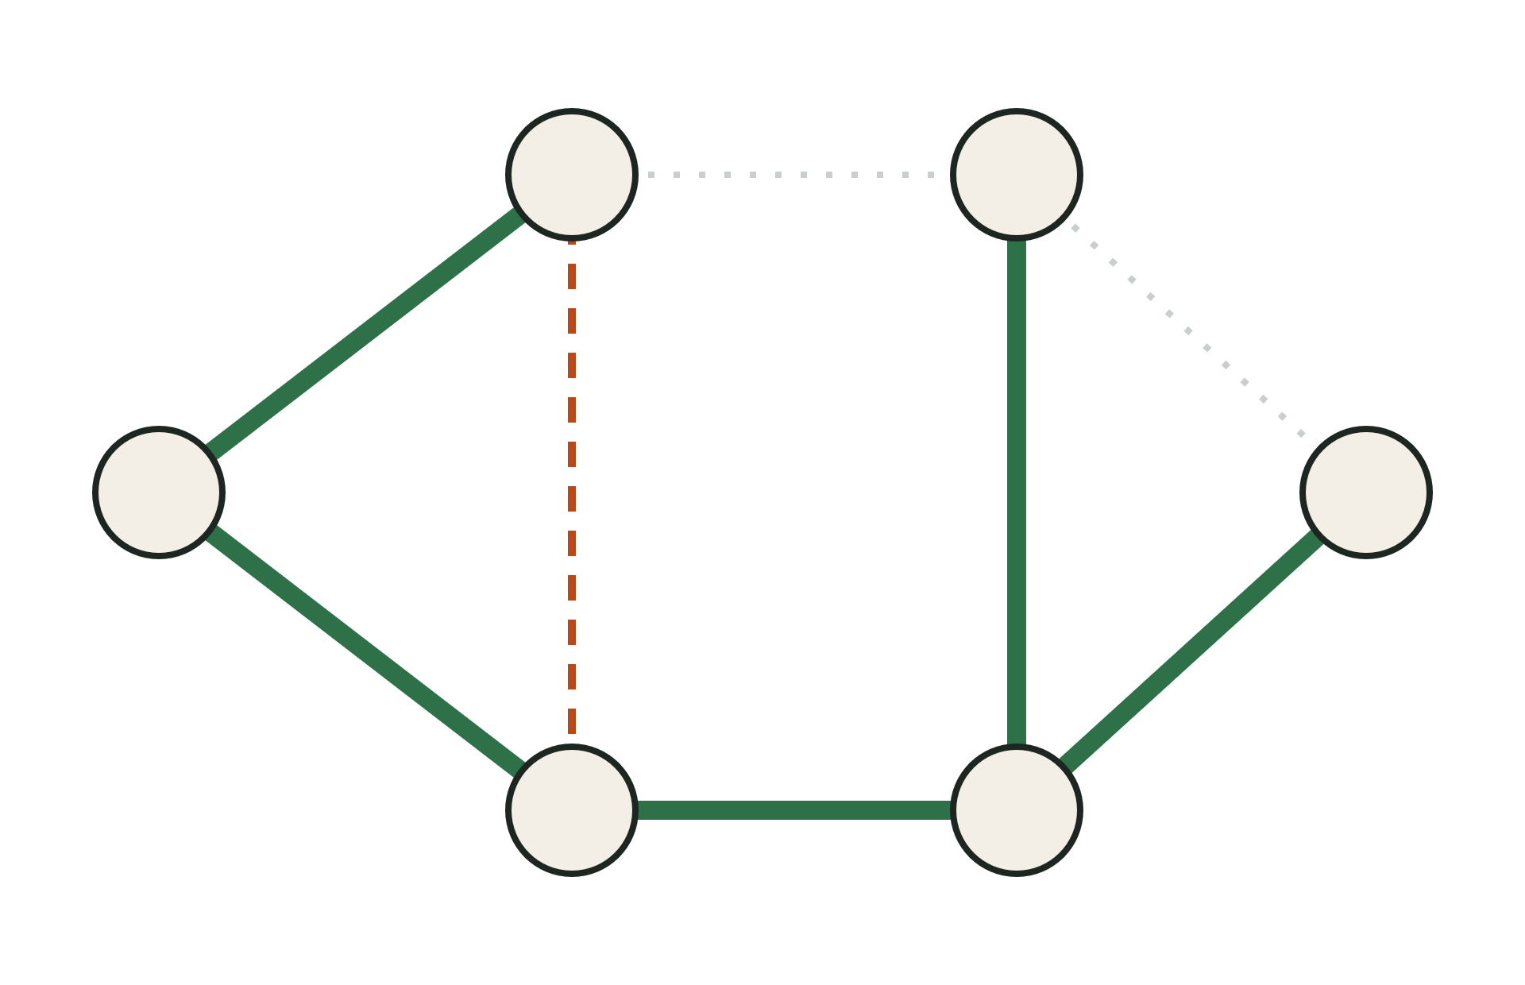
A árvore do A–F
João Pedro · bloco 4
B
10
D
E–F (8 h) aceita
4
11
5 ligações = n − 1, árvore completa
B–D e D–F só fechariam ciclo
A
5
4
F
custo total
2
8
21 h
C
3
E
Notes:
JOÃO PEDRO. E–F, 8 horas: F estava sozinho, aceita. Agora temos 5 ligações. Como são 6 pontos, 5 é n − 1, então a árvore está completa e o algoritmo pode parar. B–D e D–F só fechariam ciclo: no programa elas aparecem como descartadas, porque a tela testa todas as ligações para mostrar isso. A árvore é A–C, C–E, A–B, D–E e E–F, com custo total de 21 horas.

Slide 16
Quanto custa rodar
João Pedro · bloco 4
O(m log m)
m = número de ligações
O que mais pesa é ordenar as ligações
testar os grupos é rápido perto disso
Notes:
JOÃO PEDRO. A complexidade do Kruskal é O(m log m), em que m é o número de ligações. O que mais pesa é o primeiro passo, ordenar as ligações. Testar os grupos de cada ligação é rápido perto disso. No A–F, m é 8.

Slide 17
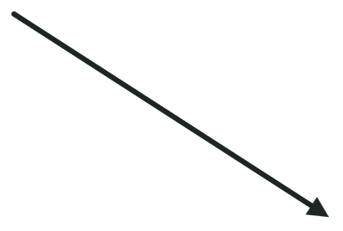
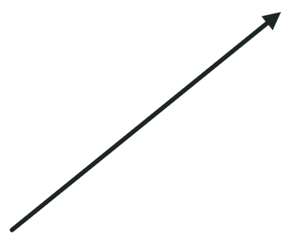

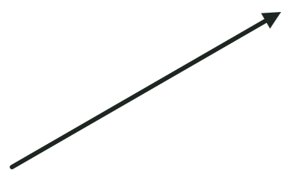
Como o código está organizado
Sidney · bloco 5
Ponto
Kruskal
nome, endereço e índice
ordena, testa e para em n − 1
Grafo
guarda pontos e ligações e valida o cadastro
Aresta
UniaoBusca
dois pontos e um peso; ordena pelo peso
mesmoGrupo() e unir()
mesmo grupo → descarta
grupos diferentes → aceita e une
agora, no código →
Tela em Swing: JanelaPrincipal, DialogoCadastro e DialogoLigacao usam essas classes sem mudar o algoritmo
Notes:
SIDNEY. Este slide é só o mapa; a explicação é na IDE. Abrir: Aresta (o compareTo, que ordena pelo peso), UniaoBusca (mesmoGrupo e unir) e Kruskal (o escolherArestas). Ligar com a parte do Gilvan: é o mesmo vetor de grupos, agora em Java. Se a IDE travar, explicar por este slide.

Slide 18
Rodando o programa: grafo A–F
Pedro da Mata · bloco 6
Kruskal - Ecopontos Comurg
Cadastrar ponto
Nova ligação
Kruskal ecopontos
Kruskal A–F
Ecopontos cadastrados
Resultado · Ligações (A–F)
Guanabara
=== Grafo A–F (peso em horas) ===
Faiçalville
Aceita: A - C (2 h)
São José
Aceita: C - E (3 h)
Campos Dourados
Aceita: A - B (4 h)
Parque Eldorado Oeste
Aceita: D - E (4 h)
Descartada: B - C (5 h) -> formaria ciclo
Aceita: E - F (8 h)
Descartada: B - D (10 h) -> formaria ciclo
Descartada: D - F (11 h) -> formaria ciclo
Custo total: 21 h
Notes:
PEDRO DA MATA. Este slide mostra o que deve aparecer na tela; a execução é ao vivo. Clicar em "Kruskal A–F" e mostrar que as 5 ligações aceitas e o total de 21 horas batem com a simulação. O programa testa também B–D e D–F só para mostrar que elas formariam ciclo; a árvore já estava completa. Se o programa não abrir, explicar por este slide.

Slide 19
As distâncias do case
Pedro da Mata · bloco 6
Origem | Destino | Ida (km) | Volta (km) | Média (km)
Guanabara | Faiçalville | 25,5 | 26,2 | 25,85
Guanabara | São José | 26 | 26,6 | 26,3
Guanabara | Campos Dourados | 38,8 | 40,6 | 39,7
Guanabara | Parque Eldorado Oeste | 27,4 | 28,1 | 27,75
Faiçalville | São José | 14 | 13,9 | 13,95
Faiçalville | Campos Dourados | 11 | 11,8 | 11,4
Faiçalville | Parque Eldorado Oeste | 16,1 | 16,1 | 16,1
São José | Campos Dourados | 18,1 | 19,7 | 18,9
São José | Parque Eldorado Oeste | 2,7 | 2,7 | 2,7
Campos Dourados | Parque Eldorado Oeste | 21,8 | 20,3 | 21,05
Peso = média, em km, das distâncias de ida e de volta medidas no Google Maps (carro) em 07/11/2026
Notes:
PEDRO DA MATA. Para cada uma das 10 duplas de ecopontos, medimos no Google Maps a distância de carro na ida e na volta. Elas podem ser diferentes por causa de mão única e retornos. Como a árvore precisa de um peso só por ligação, usamos a média das duas, em todas as ligações. Medição feita em 07/11/2026.

Slide 20
Rodando o programa: ecopontos
Pedro da Mata · bloco 6
Kruskal - Ecopontos Comurg
Cadastrar ponto
Nova ligação
Kruskal ecopontos
Kruskal A–F
Ecopontos cadastrados
=== Ecopontos Comurg (peso = média ida/volta em km) ===
Guanabara
Aceita: São José - Parque Eldorado Oeste (2,7 km)
Faiçalville
Aceita: Faiçalville - Campos Dourados (11,4 km)
Aceita: Faiçalville - São José (13,95 km)
São José
Descartada: Faiçalville - Parque Eldorado Oeste (16,1 km)
Campos Dourados
Descartada: São José - Campos Dourados (18,9 km)
Parque Eldorado Oeste
Descartada: Campos Dourados - Parque Eldorado Oeste (21,05 km)
Aceita: Guanabara - Faiçalville (25,85 km)
Descartada: Guanabara - São José (26,3 km)
Descartada: Guanabara - Parque Eldorado Oeste (27,75 km)
Descartada: Guanabara - Campos Dourados (39,7 km)
Custo total: 53,9 km
Notes:
PEDRO DA MATA. Clicar em "Kruskal ecopontos". São 4 ligações aceitas e o total é 53,9 km. Todas as descartadas formariam ciclo (no programa, cada uma aparece com "-> formaria ciclo"). Se sobrar tempo: "Cadastrar ponto" para criar um ecoponto novo ligado a outros, clicar de novo em "Kruskal ecopontos" e mostrar a árvore se reorganizando. A aba "Ligações" mostra a tabela com todas as ligações cadastradas.

Slide 21
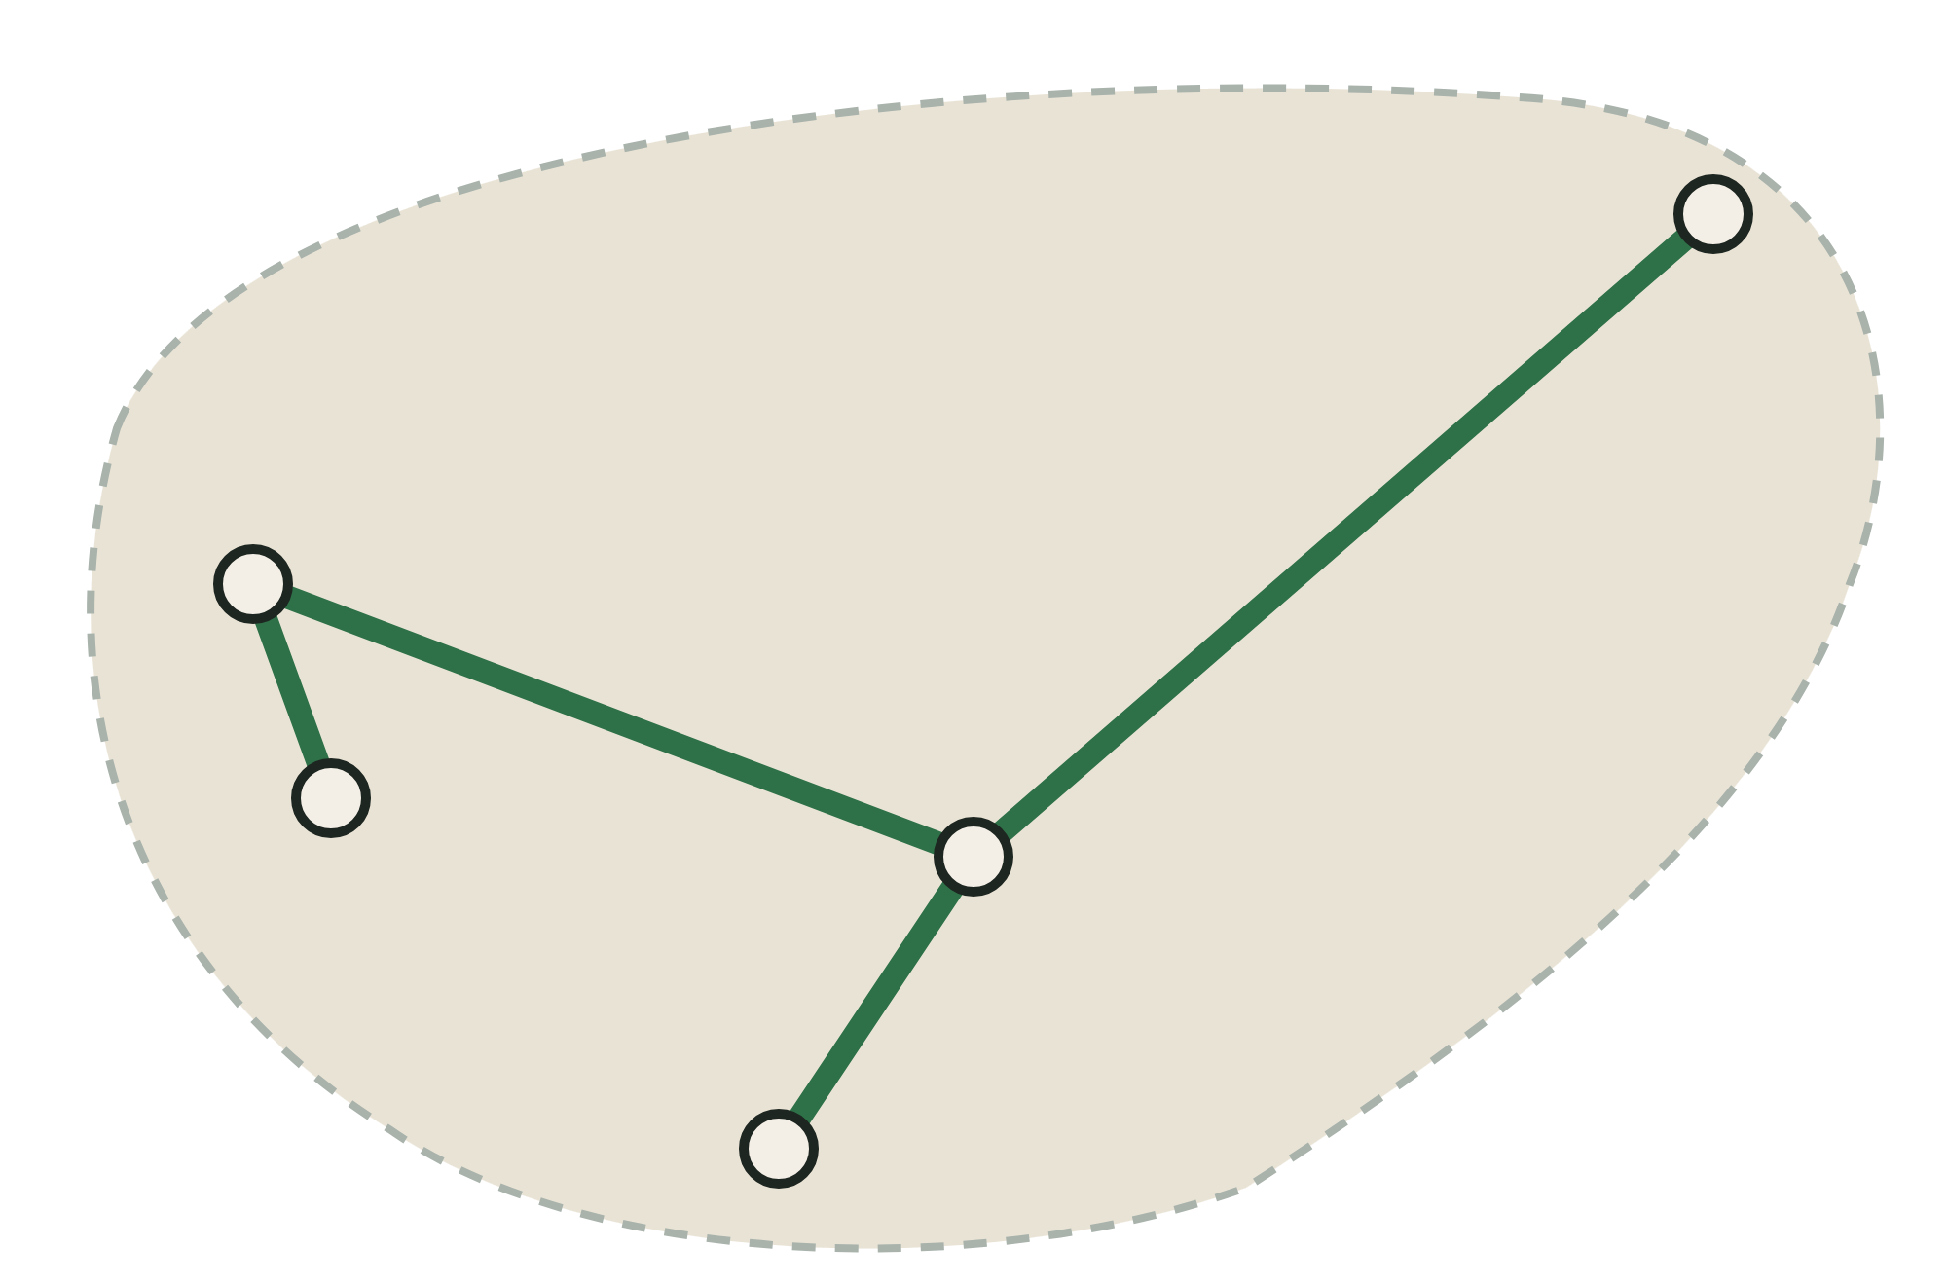
A rede mínima dos ecopontos
Guilherme · bloco 7
4 ligações escolhidas
Guanabara
53,9 km
São José
25,85
soma das médias das ligações da árvore
2,7
13,95
Faiçalville
o Guanabara, sozinho no nordeste, entra por uma ligação só
Parque Eldorado Oeste
11,4
Campos Dourados
Notes:
GUILHERME. Este é o resultado do case: 4 ligações, São José com Parque Eldorado Oeste, Faiçalville com Campos Dourados, Faiçalville com São José e Guanabara com Faiçalville. Total de 53,9 km. Os quatro ecopontos do oeste e sudoeste ficam perto uns dos outros. O Guanabara fica isolado no nordeste e entra na rede por uma ligação só, a mais curta disponível para ele. O total é a soma das médias das ligações escolhidas.

Slide 22
Limitações
Guilherme · bloco 7
Medição numa data
Média de ida e volta
Google Maps em 07/11/2026. Obras e trânsito podem mudar as rotas.
Simplificação para ter um peso só por ligação.
Só 5 ecopontos
Não é rota de caminhão
Os pontos provisórios de descarte ficaram de fora.
53,9 km é a soma das ligações, não um percurso real.
Notes:
GUILHERME. Quatro limitações. Primeiro, as distâncias são do Google Maps numa data, 07/11/2026, e podem mudar. Segundo, usamos a média de ida e volta para ter um peso só por ligação. Terceiro, consideramos só os 5 ecopontos permanentes. E o mais importante: os 53,9 km indicam a rede de ligações mais econômica, não a distância que um caminhão percorreria, porque a árvore não define ordem de visita.

Slide 23
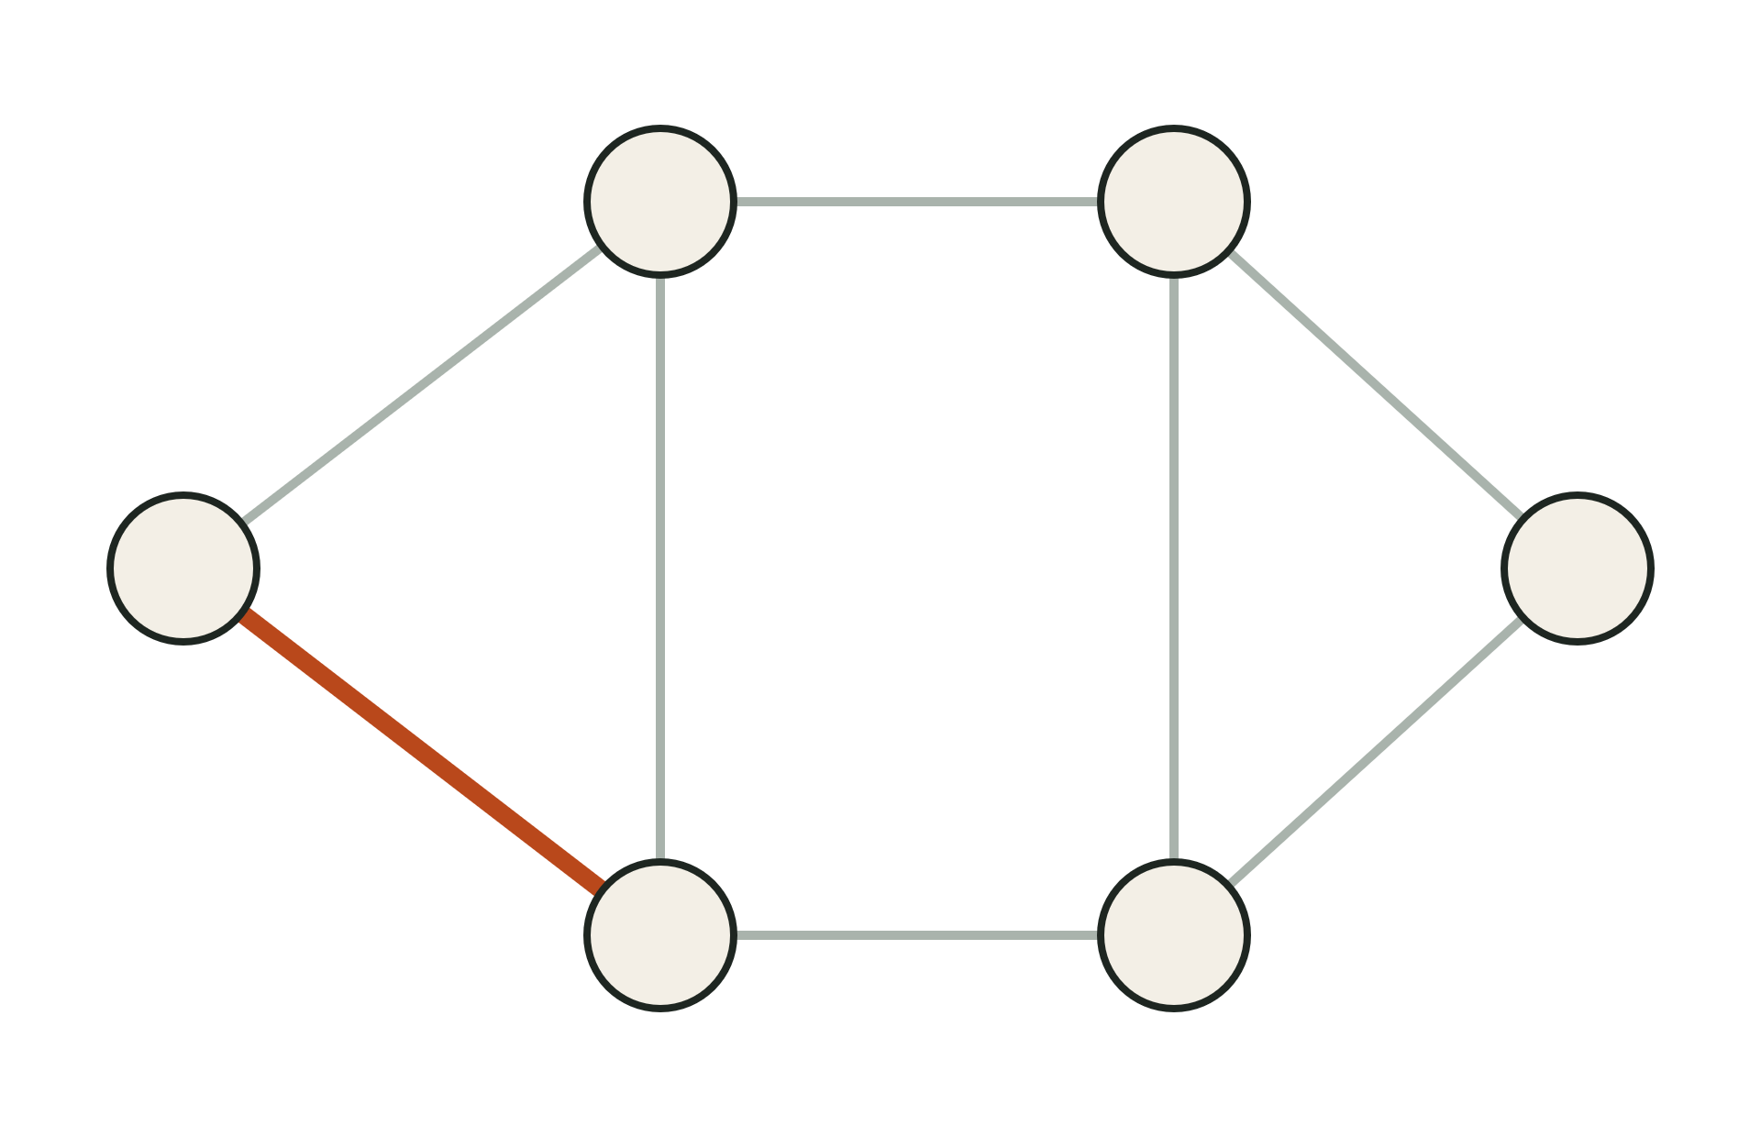
Pergunta para a turma
Guilherme · bloco 7
B
10
D
Se A–C pesasse 6 h em vez de 2 h, o que muda na árvore?
4
11
A
5
4
F
6
8
pensem 1 minuto
C
3
E
Notes:
GUILHERME. Resposta: a nova ordem fica C–E 3, A–B 4, D–E 4, B–C 5, A–C 6, E–F 8. C–E, A–B e D–E são aceitas. B–C agora é aceita, porque B e C ainda estão em grupos diferentes. Quando chega A–C, A e C já estão no mesmo grupo, então A–C é descartada. E–F completa a árvore. Ou seja: B–C entra no lugar de A–C e o total sobe de 21 para 24 horas.

Slide 24
Nota técnica para a Comurg
Guilherme · bloco 7
o problema
a rede modelada
o resultado: 53,9 km
limitações e fontes
Obrigado!
perguntas?
Notes:
GUILHERME. Apresentar a nota técnica que preparamos para a Comurg: um documento curto, em linguagem simples, com o problema, a rede modelada, o resultado de 53,9 km e as limitações e fontes. Agradecer e abrir para perguntas. Todo mundo deve saber responder: por que n − 1, por que B–C foi descartada, o que muda se A–C pesasse 6, diferença entre AGM e caminho mínimo, por que O(m log m) e por que usamos a média de ida e volta.

